Slide 1
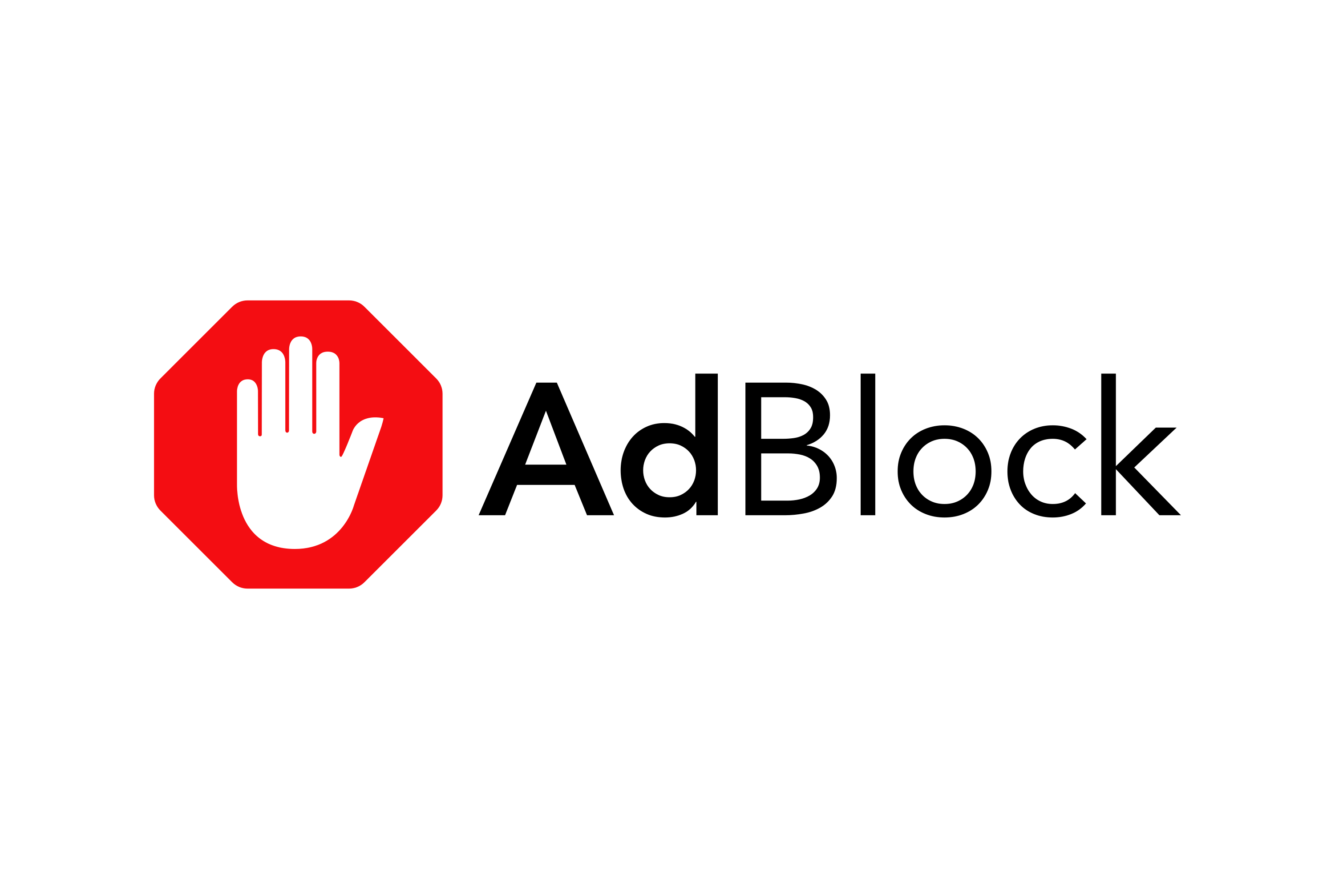
adBlock
Extension gratuite; le web;
bloquer les pubs agaçantes;
désactiver le suivi et bien d’autres choses

Slide 2

KeePass
KeePass : retenez un seul mot de passe et chiffrez tous les autres

Slide 3

KeePass
Antivirus ; protection nouvelle génération ; la recherche approfondie

Slide 4

KeePass
Antivirus ; logiciels malveillants ; la recherche approfondie

